Slide 1
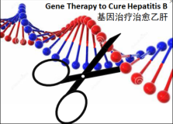
乙肝病毒载体平台 及基因治疗根治乙肝
王子元 PhD.
首席科学家

Slide 2
1. 原创新药研发要满足患者需求
坚持在生物制药行业差异化发展。
从企业发展的角度出发，聚焦常见重大疾病领域，满足未满足患者需求。
目标：大量患者和其家庭、社会受益、企业
获得发展。

Slide 3
https://mp.weixin.qq.com/s/4LF2l0ZQaEOVJSnAVv12ZQ 2022年7月30日，庄辉教授在肝病新药联盟前沿论坛上发言
2. 庄辉院士：我国肝病领域未被满足的患者需求
2019年，乙肝表面抗原(HBsAg)流行率为7.8%，慢性乙肝病毒感染者约1亿例; 丙肝患者约849万例，估计丁肝患者约1000万例、戊肝患者为380.34/10万。
我国NAFLD的流行率为17.2%，到2030年将增至3.146亿例;酒精性肝病的流行率为5%~7.5%;药物性肝损伤发病率为23.8/10万。
我国每年新发肝癌41万例，占全球45%; 每年肝癌死亡39万例，占全球47%。

Slide 4
3. 慢性乙肝只能功能性治愈
2015至2030年间，估计共约一千万人会因与慢性肝炎相关的肝硬化、肝癌死亡，80%的肝癌均由乙肝感染导致。
控制了乙肝病情也就控制了很大一部分导致肝癌的可能。
《健康中国2030规划纲要》提出肝癌患者5年生存率从12.1%提升至15%：10年只提高3%。
行业痛点：慢性乙肝只能功能性治愈，不能根治。
http://health.sina.com.cn/zl/d/sbjy/2016-07-27/1435434.shtml 健康专栏

Slide 5
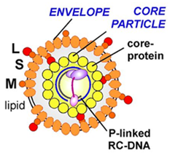
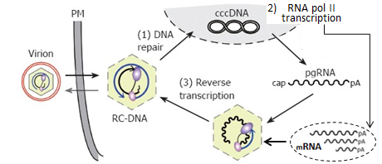
4. 基因治疗治愈乙肝的时代来临
乙肝病毒的复制和人基因组复制有很大的不同
2020年Crispr/Cas9获诺奖技术，为靶向清除cccDNA，治愈乙肝提供了技术准备，指明了前进的方向。
乙肝病毒颗粒HBV

Slide 6
5. 传统乙肝药物设计不以cccDNA为靶点
细胞外
细胞质
DNA/RNA水平抑制
?
基因治疗直接清除cccDNA
A: 靶向DNA修饰因子； B1：阻止病毒颗粒进入细胞
B2: 阻止RC-DNA进入细胞核； C: 抗HBx作用
D: 免疫介导的DNA降解； E：基因修饰: 核酸酶降解cccDNA
Michael Nassal Gut 2015;64:1972-1984
Copyright © BMJ Publishing Group Ltd & British Society of Gastroenterology. All rights reserved.
Notes:
Candidate therapeutic strategies to target HBV covalently closed circular (ccc)DNA. The circles represent P protein-linked and P protein-free relaxed circular (RC)-DNA and cccDNA in the host cell nucleus. (A) Prevention of cccDNA accumulation by blocking host factors involved in the multiple steps of RC-DNA to cccDNA conversion. (B) Prevention of nuclear import of RC-DNA by capsid-targeting drugs; cytoplasmic release of RC-DNA may, in addition, trigger DNA sensors like cyclic GMP-AMP synthase (cGAS) and activate STING to induce antiviral cytokines. (C) Silencing of cccDNA transcriptional activity by inducing the host cell’s epigenetic machinery, or by blocking the de-silencing activity of HBV X protein (HBx). (D) Degradation of existing cccDNA by immune-mediated mechanisms, perhaps via APOBEC enzymes, or (E) by direct targeting with designer nucleases as used in genome editing. See text for details.

Slide 7
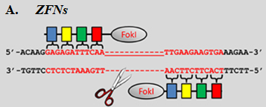
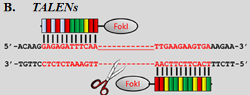
6. 治愈乙肝的基因治疗尝试
基因载体侵染效率低：广谱性基因载体：裸DNA、纳米颗粒、AAV病毒等，嗜肝性有限。
缺乏安全有效DNA编辑工具：人类基因组有32亿碱基对，需识别17个碱基对（4¹⁶ = 43亿）才能保证不脱靶，不切割人基因组序列。
锌指核酸酶（ZFNs)、类转录激活因子效应核酸酶(TALENs) 等模块化+核酸酶Fok靶向DNA技术，体积超过了载体包装能力。
核酸酶+DNA靶序列识别模块化

Slide 8
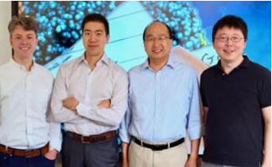
Beam Therapeutics Presents First In Vivo Data Demonstrating Potential of Multiplex Base Editing Approach to Target Disease Drivers of Chronic Hepatitis B Infection. Retrieved 09/19/2022 from https://investors.beamtx.com/news-releases/news-release-details/beam-therapeutics-presents-first-vivo-data-demonstrating. 微信https://mp.weixin.qq.com/s/37km2_GgG5l7Uk2bkizzNw
Beam Therapeutics 于2018年5月成立，创始人为 刘如谦、 张锋、 J.Keith Joung 三位基因编辑领域大牛
Beam Therapeutics开发的Crispr靶向乙肝病毒多重碱基编辑平台,可显著减少乙肝病毒（HBV）表面抗原（HBsAg）等病毒生物标志物水平，具潜力成为治愈乙肝的新疗法。
研究数据发表在2022年9月的国际乙型肝炎病毒会议上。

Slide 9
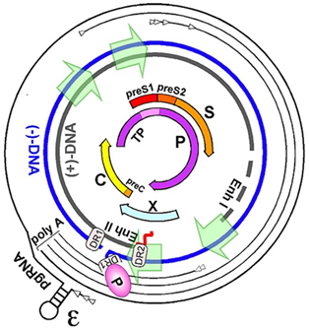
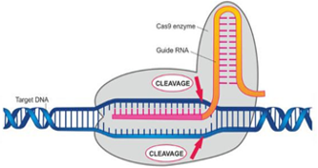
8. 乙肝病毒基因治疗载体 Crispr系统靶向切除乙肝病毒
乙肝病毒基因和转录
乙肝病毒基因治疗载体优势
① 嗜肝性，天然的基因治疗肝病载体。
② 可以重复感染肝细胞
Crispr/Cas识别和切割双链DNA
Crispr/Cas基因编辑
编码Cas9的基因可包装在乙肝病毒颗粒内
20个碱基的向导gRNA、PAM引导切割病毒cccDNA,特异性强。
4¹⁶ =43亿
4¹⁷ =171亿

Slide 10
9. 基因治疗机制: 对急、慢性乙肝有效
内切环状乙肝cccDNA成2个线性片段，不再转录产生病毒mRNA；无端粒不能稳定存在，在肝细胞核中降解，消失。
对急性乙肝的效果
减少cccDNA直接降低病毒mRNA和蛋白质的产量，减轻对肝的急性伤害；
降低病毒颗粒释放数量、降低传染能力。
对慢性乙肝的效果
乙肝cccDNA无法De Nove补充，在细胞核中逐步消失。
结合现有功能性治疗乙肝药物，彻底治愈乙肝。

Slide 11
Doench 2014,最大800aa
cas cut double stranded DNA
10. 病毒不能再进入已感染细胞的常识
常识：病毒感染后会产生体液（抗体）和细胞免疫 = 不会发生再次感染，免疫力不够，病毒依然会在体液内存在，再次感染也会发生，如现有的新肺冠病毒疫苗。
已受感染肝细胞，表面病毒受体依然存在，病毒和细胞受体结合服从物理化学规律，再次进入细胞自然发生。
可用不同亚型的乙肝病毒，其抗体并没有交叉免疫力。

Slide 12
11. 肝病基因治疗载体--平台技术
许多肝脏遗传性和获得性疾病的分子机理得到阐明，必将进入基因治疗的时代。
急需嗜肝性基因治疗载体平台。
乙肝病毒基因载体：天然的肝脏基因治疗载体，对肝脏基因传递特异性强、效率高。
没有致病性、免疫原性的问题：存在有效的急性乙肝治疗技术和药物
肝炎的分类
有甲乙丙丁五种肝病毒，可以重叠感染。
药物性肝炎
酒精肝
脂肪肝，国内有1亿两千万患者。

Slide 13
12. 创业创新团队
王子元，1994年获得康斯坦茨大学硕士学位，1998年获得科隆大学分子遗传学博士学位，1999年至2004年3月在海德堡大学和哥廷根大学医学院进行博士后研究。2004年回国。
荆杰，国家千人计划专家，以色列特拉维夫大学医学院生理学博士，在美国斯坦福大学等著名机构工作12年，于2011年创立了浙江赛尚医药科技有限公司。
陈波，武汉大学博士，2007年至2013年期间在美国进行访问学者和博士后研究，中国医学科学院输血研究所副教授，公司股东，监事。
蒋鹏，2010 至 2014在巴黎第七大学留学, 获心血管病理博士，中国医学科学院输血研究所助理研究员。
王子军，中国科学院管理学博士，拟担任苏州公司运营副总；将负责苏州公司战略 规划、财会等方面工作。
李军，德国哈勒-维腾贝格大学药剂学博士，清华大学医学院博士后，江苏师范大学副教授。

Slide 14
湖景（苏州）生物制药有限公司--基因治疗治愈乙肝
13. 融资需求
融资
乙肝基因治疗管线拟融资3000万人民币，出让10%的股份。
融资用途
设立公司研发基地，建设研发团队，两年完成动物实验，开始临床。

Slide 15
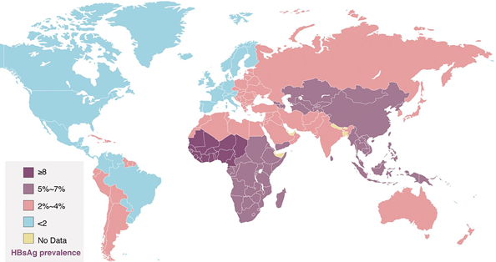
14. 治愈乙肝的市场价值
世界卫生组织2019年公布慢性乙肝区域流行区域
热点区域 | 占人口的比例（%） | 慢性乙肝人数
西太平洋区域 | 6.2 | 1.15亿
非洲区域 | 6.1 | 6000万
东地中海区域 | 3.3 | 2100万
东南亚区域 | 2 | 3900万
欧洲区域 | 1.6 | 1500万
美洲区域 | 0.7 | 700万
国际市场
Global prevalence of HBV infection
WHO估计，2019年有2.96亿人患有慢性乙肝感染（HBsAg阳性），导致约82万人死亡；
2019年约150万人新感染乙型肝炎 。
假如50%的慢性乙肝患者进行基因治疗治愈，每例费用5万元￥，盈利1万元￥，则总的市场价值约7.4万亿￥，总盈利约1.48万亿￥。
国内市场
据不完全统计,我国现有的乙肝病毒携带者,大约在八千万到一亿左右，每年新增慢性乙肝患者人数不详。
若以1亿患者计，50%的乙肝病毒携带者进行基因治疗，每例费用5万元￥，盈利1万元￥，总的市场价值2.5万亿￥，总盈利约5千亿￥。

Slide 16
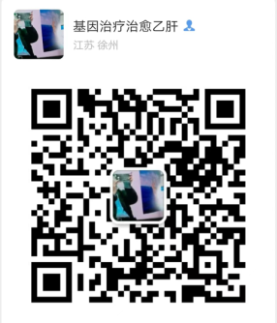
总结
原创新药
基因治疗用于治疗传染病，Crispr/Cas9靶向精准切割乙肝病毒DNA，安全性高。
乙肝病毒作为载体嗜肝性强，副作用低。
线性DNA从核内逐步降解消失的机制
属于非个体化药物，患者负担费用低。
可作为企业肝基因治疗平台，相比其它通用型载体，肝特异性是差异化基因治疗发展路径。

Slide 17
希望本原创基因治疗技术和生物药为千万乙肝病毒携带者带来治愈的希望，开始美好的新生活。
谢谢！

